Slide 1
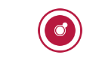
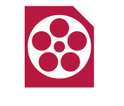
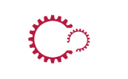
Guide de l'utilisateur de l'application Pioneer Dash
Camera Connect
＜Avant de commencer＞
Veuillez " jumeler " votre iPhone avec Pioneer Dash Camera via Connexion sans fil. Si vous avez des questions concernant les paramètres Connexion sans fil, veuillez vous reporter au manuel de votre appareil.
＜Guide de l'utilisateur de l'application＞
Enregistrement / prise de vue en temps réel
Pour visionner / supprimer / sauvegarder / partager des vidéos enregistrées
Paramètres caméra embarquée
＜Pour se connecter via Connexion sans fil＞
1．Réglages MENU→Réglages→ON
2．Paramètres Smartphone
Réglages→Wi-Fi→Pioneer_xxx
→SSID initial
※ SSID initial：Pioneer_xxx
Mot de passe initial：88888888

Slide 2
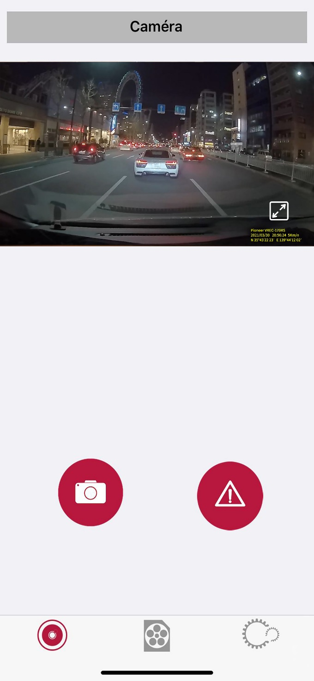
Prise de photo / enregistrement manuel d'événements
Plein écran
Prendre une
photo
Enregistrement manuel
des événements
Vous pouvez également prendre des photos fixes ou enregistrer manuellement des événements en appuyant sur les boutons ci-dessus
※ La fonction ci-dessus est désactivée en mode plein écran

Slide 3
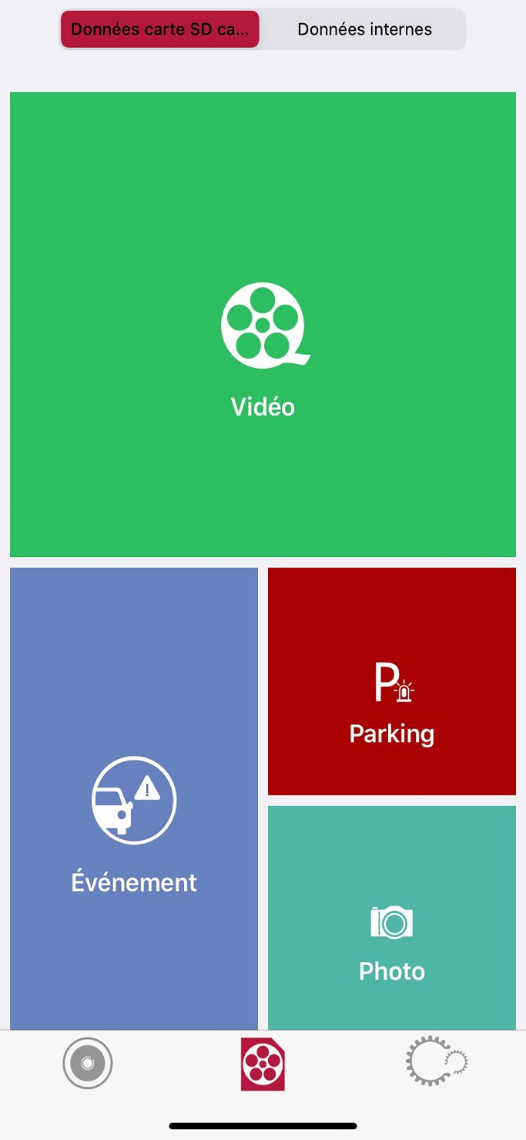
Sélectionnez les données enregistrées
Carte SD
iPhone
Dossier vidéo
Dossier enregistrement
en mode parking
Dossier événement
Photo
En appuyant sur les boutons ci-dessus, vous pouvez afficher les données de la carte SD de l'unité principale (Données carte SD caméra embarquée) ou des données téléchargées dans votre téléphone (Données internes smartphone)

Slide 4
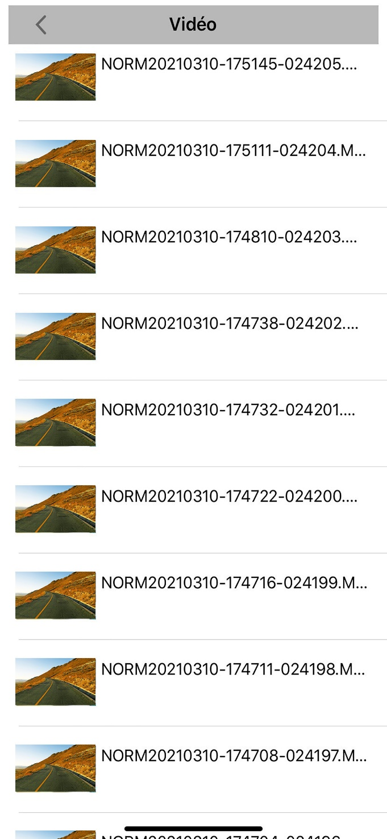
Visionner / supprimer / télécharger le fichier（Données carte SD caméra embarquée）
Appui simple：Relecture
Appuyez et maintenez：Télécharger le fichier ou passer à la page
Supprimer la sélection
Appuyer/sélectionner sur le fichier vidéo pour le lire. En appuyant longuement sur le fichier, l'écran passera à la page Télécharger et supprimer la sélection
※L'opération ci-dessus est également la même lors de la sélection des fichiers "Événement", "Mode Parking" et "Photo"

Slide 5
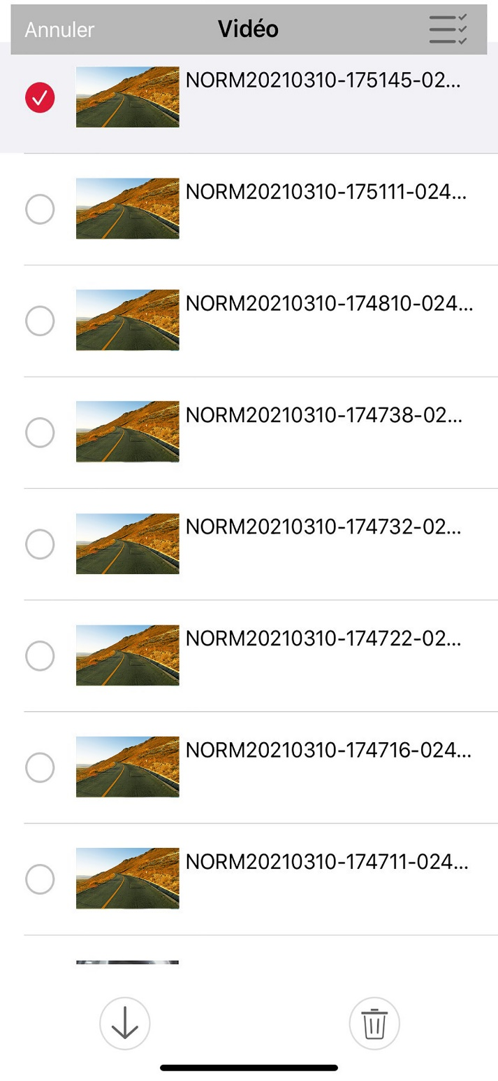
Télécharger / supprimer des fichiers（ Carte SD）
Sélectionnez tous
les fichiers
Choisir le dossier
Télécharger
Supprimer
En touchant les éléments du fichier, des marques apparaissent, indiquant la sélection du fichier. Après la sélection, vous pouvez télécharger ou supprimer les fichiers en sélectionnant les boutons respectifs

Slide 6
Pour visionner / supprimer / partager des fichiers enregistrés （ Carte SD）
Appui simple：Relecture
Appuyez et maintenez： Partager le fichier ou passer à la page
Supprimer la sélection
Appuyer/sélectionner sur le fichier vidéo pour le lire. En appuyant longuement sur le fichier, l'écran passera à la page Partager et supprimer la sélection
※L'opération ci-dessus est également la même lors de la sélection des fichiers "Événement", "Mode Parking" et "Photo"

Slide 7

Partager un fichier / supprimer un fichier
（ Carte SD）
Choisir le dossier
Partager
Supprimer
En appuyant sur les éléments du fichier, des marques apparaissent, indiquant la sélection du fichier. Après la sélection, vous pouvez partager ou supprimer les fichiers en appuyant sur les boutons respectifs
En appuyant sur le bouton "Partager", les fichiers peuvent être partagés via d'autres applications installées sur l'appareil

Slide 8


Sélection d'application
Les applications installées sur votre smartphone qui sont disponibles pour le partage s'affichent. Les fichiers peuvent être partagés via l'application sélectionnée
※ Les applications sont spécifiques au smartphone / au pays / à la région.

Slide 9
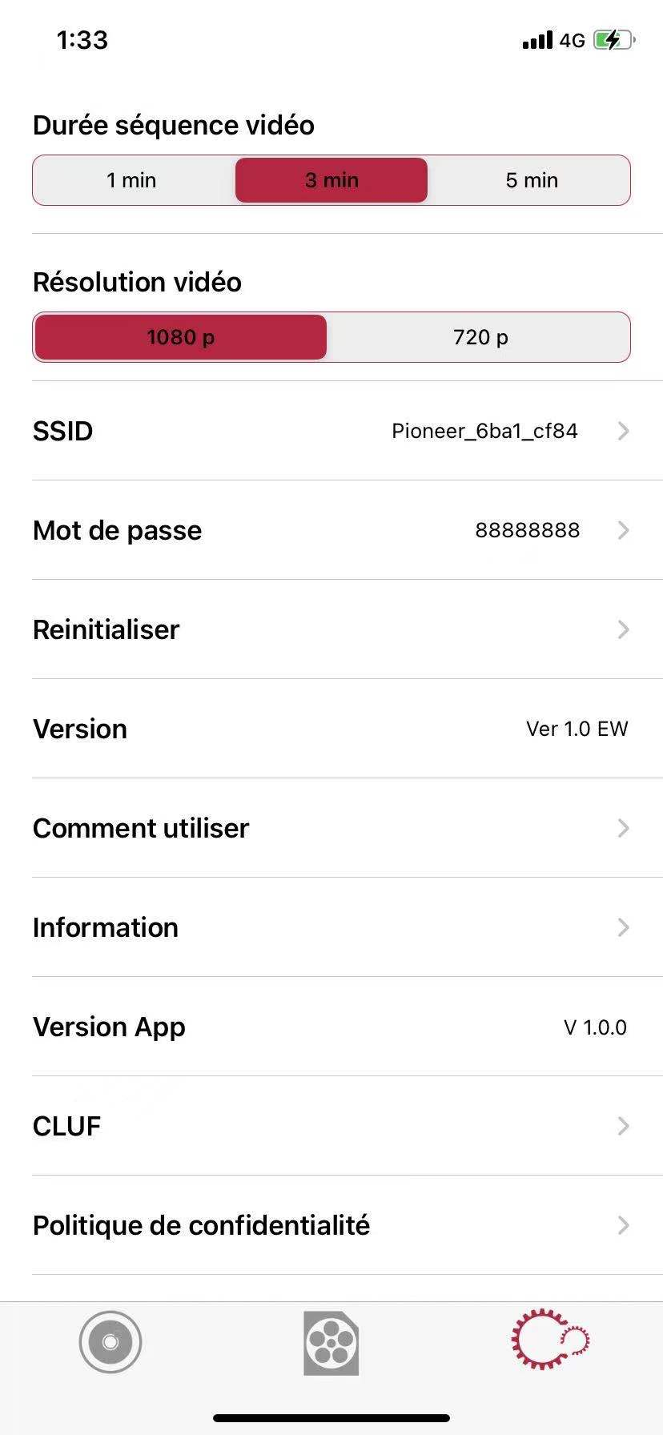
Paramètres caméra embarquée
Certains paramètres de la caméra embarquée peuvent être vérifiés ou modifiés

